Slide 1




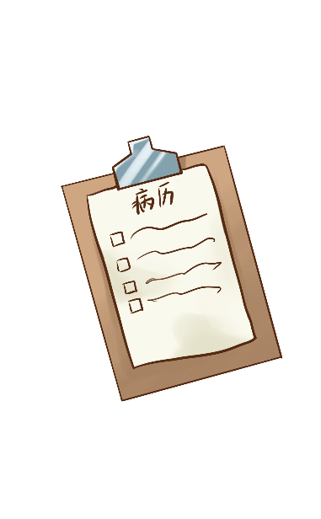

TRƯỜNG TIỂU HỌC PHÚ HOÀ 3
CHÀO MỪNG CÁC EM
HỌC SINH LỚP 4
GV: Đỗ Thị Thu Hương

Slide 2



Slide 3


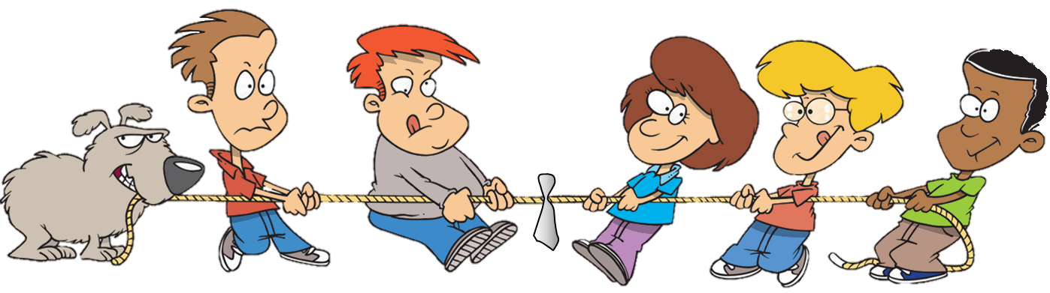
Trò Chơi Kéo Co

Slide 4
Cách chơi
Các em học sinh sẽ trả lời câu hỏi để giúp đội mình kéo thắng đội bạn. Mỗi câu trả lời đúng trong thời gian quy định sẽ giúp đội mình thắng 1 hiệp.
Trường hợp cả hai đội không trả lời đúng sẽ coi như hòa. Hiệp đó không tính vào số hiệp thắng.
Kết thúc trò chơi đội nào có số hiệp thắng nhiều hơn (tương đương với trả lời đúng nhiều câu hỏi hơn) sẽ là đội chiến thắng.

Slide 5



Câu hỏi
15
14
13
12
11
10
9
8
7
6
5
4
3
2
1
0
Trạng ngữ chỉ phương tiện bổ sung thông tin gì cho câu?
Trạng ngữ chỉ phương tiện bổ sung thông tin về phương tiện thực hiện hoạt động được nói đến trong câu; trả lời cho câu hỏi có từ ngữ để hỏi: bằng gì, bằng cái gì, với cái gì,...

Slide 6
Câu hỏi
15
14
13
12
11
10
9
8
7
6
5
4
3
2
1
0
Em hãy đặt một câu có trạng ngữ chỉ phương tiện?
Ví dụ: Với việc chăm chỉ học, mà bạn Hân lớp em đứng tốp đầu tiên của trường.

Slide 7
Câu hỏi
15
14
13
12
11
10
9
8
7
6
5
4
3
2
1
0
Tìm từ ngữ thích hợp để hoàn thành câu có trạng ngữ chỉ phương tiện: Bằng..., voi có thể dễ dàng kéo lá cây, cành cây từ trên cao xuống.
Bằng cái vòi dài, voi có thể dễ dàng kéo lá cây, cành cây từ trên cao xuống.

Slide 8




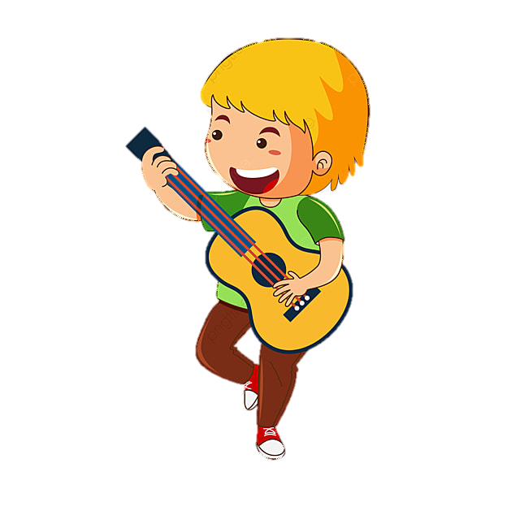




Slide 9

Biết thêm một công dụng của dấu ngoặc kép: dùng để đánh dấu tên tác phẩm (bài thơ, bài văn,...) hoặc tên tài liệu (tạp chí, báo,...)
Biết dùng dấu ngoặc kép đánh dấu tên tác phẩm, tài liệu khi viết.

Slide 10


Slide 11
1. Tên cuốn truyện, bài thơ, bài hát hay tạp chí, tờ báo có trong những câu dưới đây được đánh dấu bằng dấu câu nào?
a. Đến với “Dế Mèn phiêu lưu kí”, các bạn nhỏ được lạc vào thế giới của những loài vật gần gũi, thân thương.
b. Nhạc sĩ Trần Hoàn đã phổ nhạc bài thơ “Khúc hát ru những em bé lớn trên lưng mẹ” thành bài hát “Lời ru trên nương”.
c. Từ thuở ấu thơ, tôi đã có tạp chí“Văn tuổi thơ, báo “Nhi đồng” làm bạn đồng hành.

Slide 12



Slide 13
Câu | Tên cuốn truyện, bài thơ, bài hát | Tên tạp chí, tờ báo | Dấu câu đánh dấu tên tác phẩm/ tài liệu
a. Đến với “Dế Mèn phiêu lưu kí”, các bạn nhỏ được lạc vào thế giới của những loài vật gần gũi, yêu thương. | Dế Mèn phiêu lưu kí |  | Dấu ngoặc kép
b. Nhạc sĩ Trần Hoàn đã phổ nhạc bài thơ “Khúc hát ru những em bé lớn trên lưng mẹ” thành bài hát “Lời ru trên nương”. | - Khúc hát ru những em bé lớn trên lưng mẹ - Lời ru trên nương |  | Dấu ngoặc kép
c. Từ thuở thơ ấu, tôi đã có tạp chí “Văn tuổi thơ”, báo “Nhi đồng” làm bạn đồng hành. |  | - Văn tuổi thơ - Nhi đồng | Dấu ngoặc kép

Slide 14
2. Tìm công dụng của dấu ngoặc kép trong những câu dưới đây:
a. Nhiều câu thơ trong trẻo, hồn nhiên như lời đồng dao: “Hạt gạo làng ta/ Có vị phù sa/ Của sông Kinh Thầy...
(Theo Nguyễn Trọng)
b. Một hôm, trên đường đi học về, Hùng, Quý và Nam trao đổi với nhau xem ở trên đời này, cái gì quý nhất. Hùng nói:“Theo tớ, quý nhất là lúa gạo. Đi được mươi bước, Quý vội reo lên: “Theo tớ, quý nhất phải là vàng...”. Nam vội tiếp ngay: “Quý nhất là thì giờ. Thầy giáo thường nói thì giờ quý hơn vàng bạc. Có thì giờ mới làm ra lúa gạo, vàng bạc!”.
(Theo Trịnh Mạnh)
c. Cuốn sách “Đất rừng phương Nam” giúp tôi hiểu thêm vẻ đẹp của con người và vùng đất Nam Bộ.
(Theo Vũ Phương Thu)
Đánh dấu tên tác phẩm, tài liệu
Đánh dấu lời đối thoại
Đánh dấu phần trích dẫn trực tiếp

Slide 16
a. Nhiều câu thơ trong trẻo, hồn nhiên như lời đồng dao: “Hạt gạo làng ta/ Có vị phù sa/ Của sông Kinh Thầy...
(Theo Nguyễn Trọng)
b. Một hôm, trên đường đi học về, Hùng, Quý và Nam trao đổi với nhau xem ở trên đời này, cái gì quý nhất. Hùng nói:“Theo tớ, quý nhất là lúa gạo. Đi được mươi bước, Quý vội reo lên: “Theo tớ, quý nhất phải là vàng...”. Nam vội tiếp ngay: “Quý nhất là thì giờ. Thầy giáo thường nói thì giờ quý hơn vàng bạc. Có thì giờ mới làm ra lúa gạo, vàng bạc!”.
(Theo Trịnh Mạnh)
c. Cuốn sách “Đất rừng phương Nam” giúp tôi hiểu thêm vẻ đẹp của con người và vùng đất Nam Bộ.
(Theo Vũ Phương Thu)
Đánh dấu lời đối thoại
Đánh dấu phần trích dẫn trực tiếp
Đánh dấu tên tác phẩm, tài liệu

Slide 17

Ghi nhớ:
Ngoài công dụng đánh dấu phần trích dẫn trực tiếp hoặc lời đối thoại, dấu ngoặc kép có thể được dùng để đánh dấu tên tác phẩm (bài thơ, bài văn,…), tên tài liệu (tạp chí, báo,…).
Notes:
https://kahoot.it/challenge/01429142?challenge-id=4704f5a7-ae2e-4560-bd76-f4409d01bdec_1637733308397

Slide 18
1. Tên cuốn truyện, bài thơ, bài hát hay tạp chí, tờ báo có trong những câu dưới đây được đánh dấu bằng dấu câu nào?
a. Đến với “Dế Mèn phiêu lưu kí”, các bạn nhỏ được lạc vào thế giới của những loài vật gần gũi, thân thương.
b. Nhạc sĩ Trần Hoàn đã phổ nhạc bài thơ “Khúc hát ru những em bé lớn trên lưng mẹ” thành bài hát “Lời ru trên nương”.
c. Từ thuở ấu thơ, tôi đã có tạp chí“Văn tuổi thơ, báo “Nhi đồng” làm bạn đồng hành.

Slide 19


Slide 20
3. Chép lại đoạn văn sau vào vở, chú ý dùng dấu ngoặc kép đánh dấu tên tác phẩm, tài liệu.
Đi học là bài thơ do Hoàng Minh Chính sáng tác, được Nhà xuất bản Kim Đồng đưa vào tuyển tập thơ thiếu nhi Mặt trời xanh (năm 1971). Năm 1976, nhạc sĩ Bùi Đình Thảo phổ nhạc cho bài thơ đó bằng một giai điệu mang âm hưởng dân ca Tày, Nùng. Từ đó trở đi, bài hát Đi học gần như đã trở thành “ca khúc của ngày tựu trường".
(Theo Phạm Quý Hải)

Slide 21
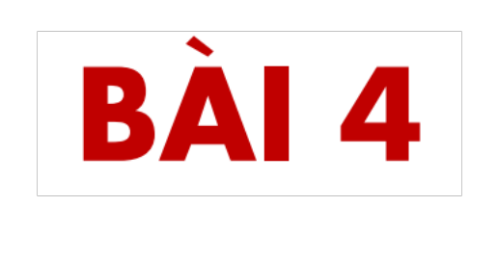
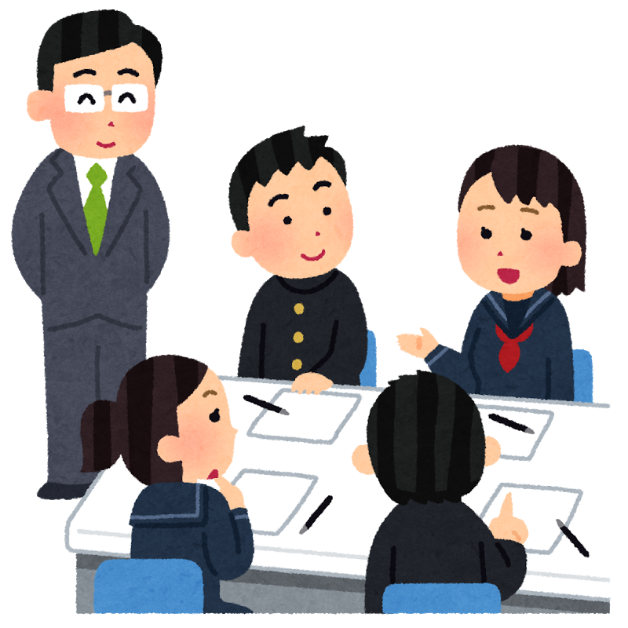
Viết 1 – 2 câu có sử dụng dấu ngoặc kép để đánh dấu tên tác phẩm mà em yêu thích.
VD: Khi còn nhỏ xíu, mình đã thuộc bài thơ “Kể cho bé nghe” của Trần Đăng Khoa.

Slide 22


